Slide 1
Gods geboden
Gods Naam is heilig

Slide 2

Opening
Zingen
Psalm 105:2
Bidden
Bijbellezen
Exodus 3:1-14
Notes:
Bij de Psalm kan een keuze worden gemaakt.

Slide 3

Bijbelstudie
1. Waarom stelt Mozes deze vraag aan God?
2. Wat voor antwoord geeft de Heere aan Mozes?
3. Wat betekenen de woorden ‘IK ZAL ZIJN DIE IK ZIJN ZAL’?

Slide 4
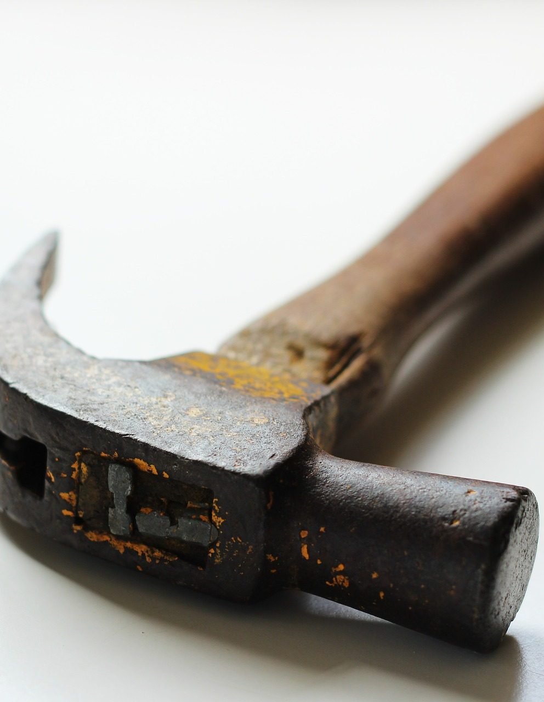
Binnenkomer
Notes:
Laat een catechisant de binnenkomer op pagina 5 voorlezen.

Slide 5
Doelen
Ik weet hoe Gods Naam misbruikt kan worden.
Ik besef dat Gods Naam heilig is, omdat Zijn Naam Zijn wezen uitdrukt.
Ik kan Gods Naam op een goede manier (= niet ijdel) gebruiken.

Slide 6
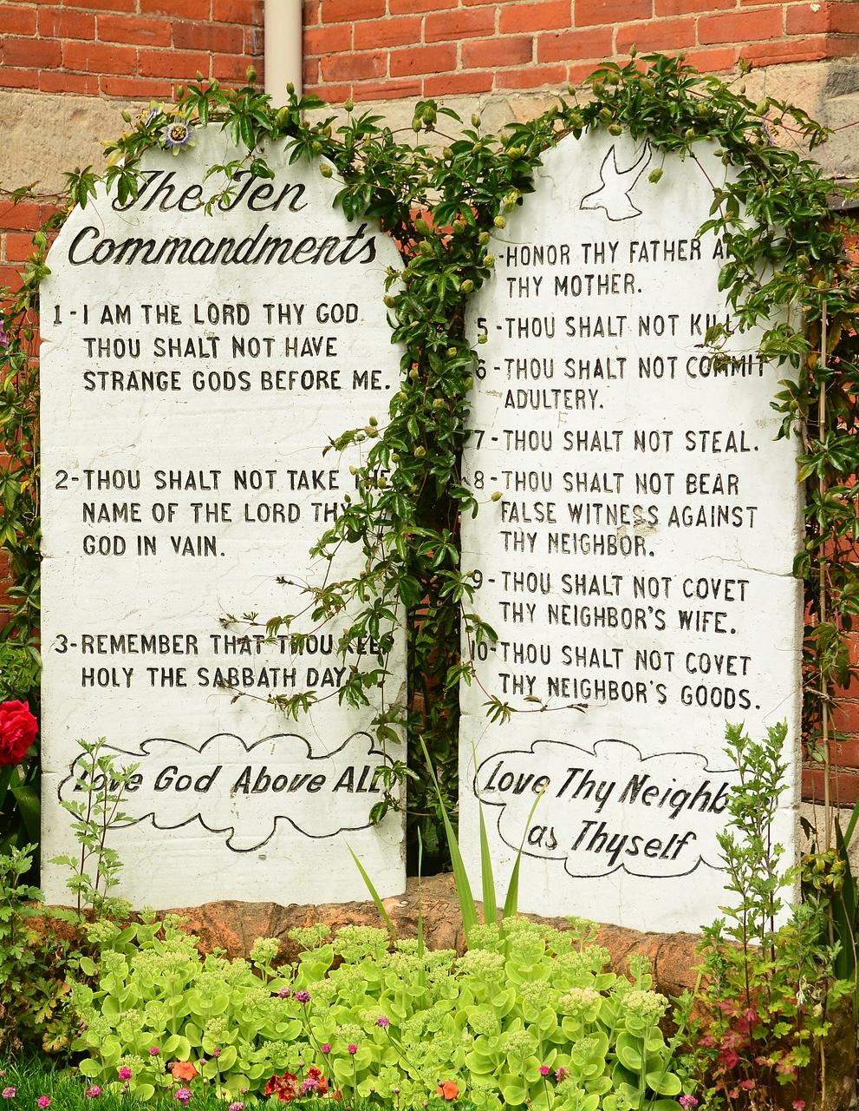
Begrip: Heilig
Wat betekent heilig?
Hoe moeten we met Gods Naam omgaan?
Begrip: Heilig
Notes:
Apart gezet
Met eerbied en ontzag Zijn Naam gebruiken

Slide 7
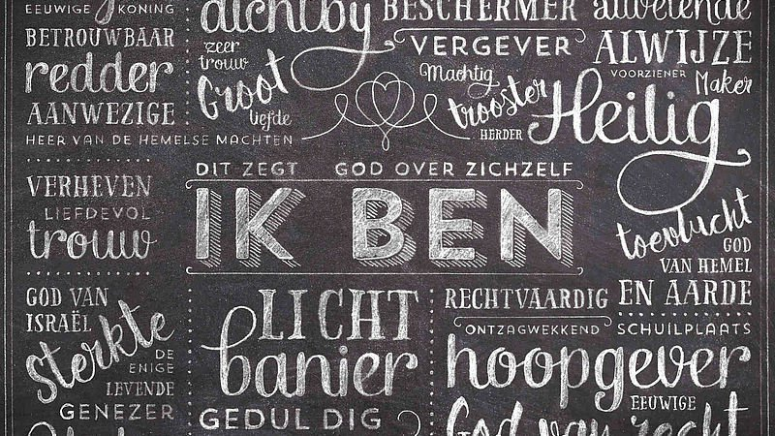
Begrip: Gods Namen
Begrip: Gods Namen
Hoe omschrijft God Zichzelf?
Notes:
Als de Almachtige, Getrouwde, Verlosser, Vredevorst, Troost en veel meer!

Slide 8
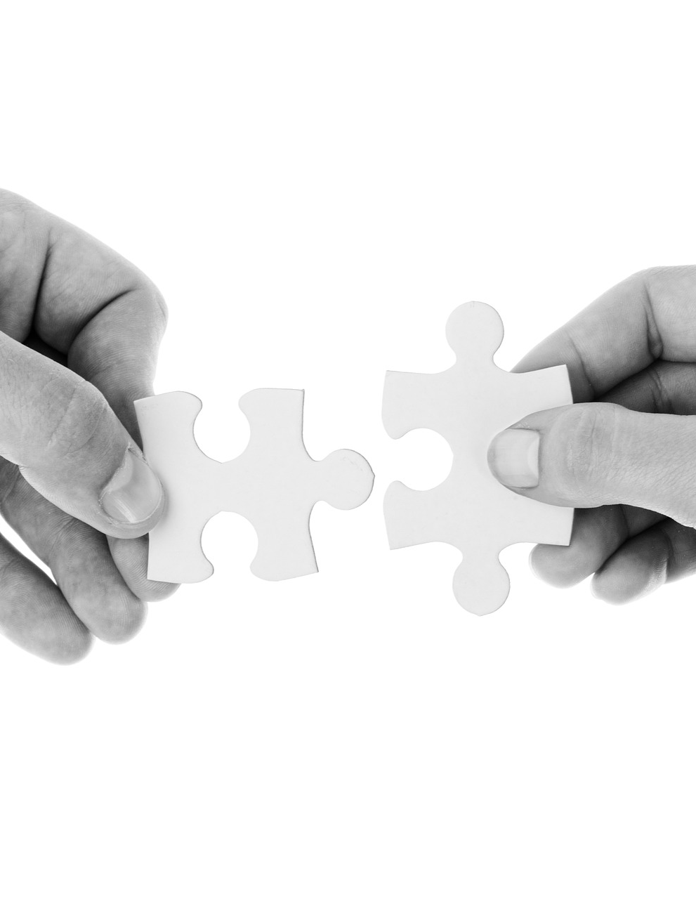
Begrip: Gebruiken
Begrip: Gebruiken
Hoe werd Gods Naam aan jouw naam verbonden?
Hoe mag je Zijn Naam gebruiken?
Waarom heeft Hij Zijn Naam bekend gemaakt?
Notes:
Door de doop in de Naam van de Vader, de Zoon en de Heilige Geest
Met eerbied en ontzag
Opdat je Zijn Naam zal aanroepen en zalig zal worden.

Slide 9

Begrip: Misbruiken
Wat betekent ‘niet ijdel gebruiken’?
Begrip: God laat Zich zien
Notes:
Je mag Gods Naam niet zomaar zonder betekenis gebruiken

Slide 10
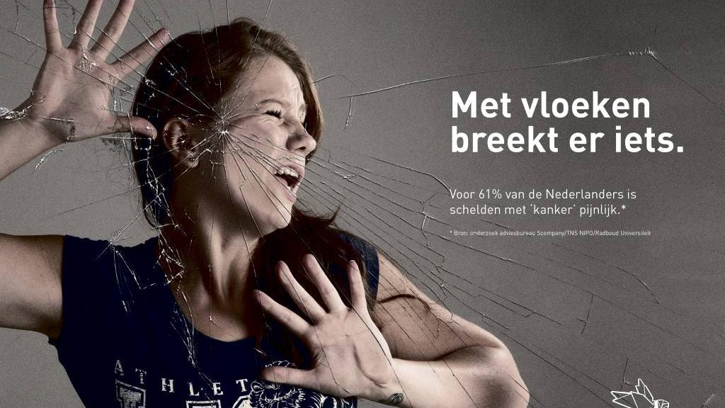
Begrip: Waarschuwing
Wat doe je als je spot met Gods Naam?
Begrip: Waarschuwing
Notes:
Je zet je tegen God af, je wil met Hem niet leven, er blijft niets over dan de dood.

Slide 11
Verwerkingsvragen
Bespreek de verwerkingsvragen op bladzijde 8.

Slide 12
Samenvatting
God en Zijn Naam zijn heilig.
God openbaart Zichzelf door Zijn Namen.
God geeft Zijn Naam om Hem aan te roepen tot zaligheid
God waarschuwt voor misbruik van Zijn Naam.

Slide 13

Huiswerk volgende keer

Slide 14
Alternatieve verwerkingsopdracht (1)
Wat betekent Gods Naam vanuit het gelezen Bijbelgedeelte voor iemand die…
…zich eenzaam voelt;
…ernstig ziek is;
…niet bidt, geen Bijbel leest en niet naar de kerk gaat;
…twijfelt aan Gods bestaan
Praat er over in tweetallen en schrijf je antwoord op bij de aantekeningen op pagina 10.
Deel het met de grote groep.
Notes:
1. De betekenis van Gods Naam is rijk. Laat de catechisanten , bijv. in tweetallen, nadenken over wat de betekenis van Zijn Naam, n.a.v. het gelezen Bijbelgedeelte, is of kan zijn voor iemand die:
zich eenzaam voelt;
die ernstig ziek is;
die niet bidt, geen Bijbel leest en niet naar de kerk gaat;
die twijfelt aan het bestaan van God.
Laat de catechisanten hun ideeën delen met elkaar.

Slide 15
Alternatieve verwerkingsopdracht (2)
De Bond tegen het vloeken heeft nieuwe ideeën voor posters of spreuken nodig.
Welke ideeën heb jij?
Bespreek het in tweetallen en schrijf het op een post-it op.
Deel het met de grote groep.
Notes:
2. Stel dat de bond tegen vloeken ideeën nodig heeft om mensen via posters of met spreuken aan te spreken op het misbruiken van Gods Naam. Welke ideeën hebben de catechisanten? Laat de catechisanten nadenken over de vraag hoe mensen op treffende wijze aangesproken kunnen worden op het misbruiken van Gods Naam. Laat hen deze ideeën op een post-it opschrijven en deze ophangen op het bord.

Slide 16
Alternatieve verwerkingsopdracht (3)
Ontwerp een nieuwe poster voor de Bond tegen het vloeken.
Notes:
3. Ontwerp een nieuwe poster voor de Bond tegen het vloeken, gebruik hierbij je creativiteit door te tekenen of door een quote te maken die binnenkomt.

Slide 17
Verdieping
Wat heeft Openbaring 4 vers 8 jou vandaag te zeggen?
Verdieping
Notes:
In Openbaring 4:8 lees je over de vier dieren die geen rust hadden en dag en nacht zeiden dat de Heere heilig is. Lees dit vers eens en lees eens verder wat er nog meer staat. Wat heeft dit ons vandaag de dag te zeggen?

Slide 18

Stelling
Je moet altijd iets zeggen als iemand vloekt!
Stelling

Slide 19

Bespreekopdracht
Bespreek in groepjes van vier waarom er volgens jullie met de Naam van God wordt gevloekt en niet met andere namen
Schrijf het op pagina 10.
Bespreekopdracht

Slide 20
Woordweb

Slide 21
Verhaal

